Slide 1
建设工程声像档案
编制要求

Slide 2

是指国家机构、社会组织以及个人在社会活动中形成的，具有保存价值的，以影像、声音等方式记录信息的特殊载体，并辅以文字说明的历史记录。

Slide 3
建设工程声像档案：在工程建设活动中直接形成，以照片（含相片、底片、数码照片）、影视胶片、录像带、录音带、音视频光盘、磁盘、闪存盘等为记录载体，以图片、声音、影像为主要表达方式，具有归档保存价值的历史记录。简称工程声像档案。

Slide 4
二、工程声像档案内容
照片档案 在工程建设活动中直接形成的以拍摄静止图像为主要表达方式并辅以文字说明的具有保存价值的历史记录。
视频档案 在工程建设活动中直接形成的以拍摄动态影像为主要表达方式并辅以文字说明的具有保存价值的历史记录。
音频档案 在工程建设活动中直接形成的以声音为主要表达方式并辅以文字说明的具有保存价值的历史记录。

Slide 5
三、工程声像档案管理的基本规定
1、工程声像文件的形成和积累应纳入工程建设管理的各个环节和有关人员的职责范围。
2、工程声像文件应真实、完整、准确地反映工程建设过程的实际情况，并随工程进度同步形成，不得事后修整、编造、篡改。
3、工程声像档案必须与工程纸质档案、电子档案同步移交城建档案管理机构。

Slide 6

1 | 反映工程原址、原貌及周边情况的声像档案 |  | ▲
2 | 记录工程建设的重大活动、重大事件，如拆迁情况、招商引资、签约仪式、工程招标与投标、奠基仪式的声像档案 |  | ▲
3 | 记录基础施工过程中工程测量、放线、打桩、基槽开挖、桩基处理等关键工序的声像档案 |  | ▲
4 | 记录主体工程施工过程中施工现场整体情况，钢筋、模版、混凝土施工、隐蔽工程施工，内外装饰装修的声像档案 |  | ▲
5 | 反映工程采用的各种新技术、新材料、新工艺的声像档案 |  | ▲
6 | 记录工程重大事故第一现场、事故指挥和处理措施、处理结果等情况的声像档案 |  | ▲
7 | 记录工程验收情况、竣工典礼的声像档案 |  | △
8 | 反映竣工后的工程面貌的声像档案 |  | △
E4 | 其他工程文件 |  | ▲

Slide 7
（一）房屋建筑工程声像档案拍摄内容
1 | 反映工程原址、原貌及周边状况 | 1、开工前区域全景原貌（重要建筑（构筑）物、古迹、古建筑群） |  | 有近景、中景、全景（俯视拍摄）2、中景、全景拍摄需有参照物
 |  | 2、工程地质勘测
2 | 记录工程建设的重大活动、重大事件 | 1、工程项目的立项、可行性研究和方案设计审查等前期活动
 |  | 2、初步设计及施工图设计审查
 |  | 3、施工中文物保护及拆迁、移民情况（包括房屋爆破场景）
 |  | 4、招商引资、签约仪式
 |  | 5、工程招标与投标
 |  | 6、工程奠基、开工仪式、图纸会审
 |  | 7、党和国家、省市领导视察工程的活动及相关重要会议等
 |  | 8、线路定位、车站选址

Slide 8
3、记录基础施工过程中工程测量、放线、打桩、基槽开挖、桩基处理等关键工序 | 无支护土方 : 基槽验收 | 1、关键工序、重要部位、隐蔽工程要求拍摄细节特征。对同一拍摄对象要求不同角度、不同阶段的照片 2、拍摄的角度、方式应能全面反映所验收部位的质量状况，并具有代表性， 3、正确判断被拍摄对象的大小，特别是拍摄局部时，为正确表示被拍摄对象的大小、长短、粗细、形状，有必要加设卷尺。 4、当拍摄构件偏差、钢筋搭接和锚固长度等尺寸项目时，应立钢尺进行明确标识和记录，以供追溯 当拍摄梁柱节点钢筋设置等空间部位时，应从多个角度拍摄记录四个面的质量情况。 6、钢筋绑扎过程注意支撑体系的拍摄 7、楼层放线过程应有监理代表在场。 模板验收应有监理代表在场
 | 有支护土方 ： ①、井点降水、沉井的平面位置； ②、地下连续墙浇筑完成后情况；③、锚杆、土钉墙、边坡砼喷射完成后的坡面④、锚杆在压入过程中的操作情况⑤、土方开挖后残留在现场的支撑梁、压顶梁等支撑系统的平面图；⑥、涉及基础结构安全的支撑系统等重大隐蔽工程的情况.。⑦、工程放线。
 | 地 基 处 理 : 、地基换土或处理前的原始地貌； ②、地基经加强处理后的地貌、基底情况。
 | 桩 基 : ①、预制桩或钢筋笼制作完成后的成品或半成品； ②、桩基工程静载试验； ③、桩基开挖后的动测试验场景；④、土方开挖后整个桩位的平面布置；工程桩断桩、接桩处理情况。
 | 地 下 防 水: ①、涉及防水要求的砼表面； ②、地下室外墙地梁、顶梁、板、墙板、底板后浇带止水钢板或橡胶止水带的防水处理； ③、涂料防水层、卷材防水层施工前的基层处理与施工后的平面； ④、其它涉及防水工程的施工前基层处理与施工后情况。
 | 混凝土基础: ①、基础钢筋隐蔽情况；②、基础砼表面观感质量；③、后浇带封闭前的原貌与封闭后情况。
 | 砌 体 基 础：①、砌体拉结筋布置情况； ②、 能体现灰缝、砂浆饱满度的砌体表面质量情况。

Slide 9
4、记录主体工程施工过程中施工现场整体情况，钢筋、模版、混凝土施工、隐蔽工程施工，内外装饰装修 | 1、地基与基础 | 劲钢 (管)砼: ①、劲钢（管）焊接质量情况；②、劲钢（管）与钢筋的连接方式质量情况； ③、砼表面观感质量。 |  | 1、关键工序、重要部位、隐蔽工程要求拍摄细节特征。对同一拍摄对象要求不同角度、不同阶段的照片 2、拍摄的角度、方式应能全面反映所验收部位的质量状况，并具有代表性， 3、正确判断被拍摄对象的大小，特别是拍摄局部时，为正确表示被拍摄对象的大小、长短、粗细、形状，有必要加设卷尺。 4、当拍摄构件偏差、钢筋搭接和锚固长度等尺寸项目时，应立钢尺进行明确标识和记录，以供追溯 5、当拍摄梁柱节点钢筋设置等空间部位时，应从多个角度拍摄记录四个面的质量情况。 6、钢筋绑扎过程注意支撑体系的拍摄 7、楼层放线过程应有监理代表在场。 模板验收应有监理代表在场
 |  | 钢 结 构 : ①、地脚螺栓与基础钢筋固定； ②、钢构件成品与半成品质量； ③、钢构件吊装过程； ④、钢构件在完成防腐、防火涂料前后的情况。
 | 2、主体 结构 | 混凝土结构: ①、高度超过6M的高、大、难工程的支模架搭设情况；②、一层与屋面钢筋隐蔽情况；钢筋绑扎、混凝土浇注；③、预应力张拉施工过程；④、装配式结构安装完毕后的质量情况；⑤、现浇结构表面观感质量抽查情况。⑥、梁板钢筋、模板施工过程及完成后的面貌⑦、柱模板的加固措施;⑧、大斜屋面模板支设情况
 |  | 砌 体 结 构 : ①、砌体拉结筋布置； ②、 能体现灰缝、砂浆饱满度的砌体表面质量情况。
 |  | 钢结构、网架和索膜结构: ①、钢构件成品与半成品质量； ②、钢构件吊装过程；③、钢构件在防腐、防火涂料处理前后的情况。
 |  | 木结构：①、白蚁防治场景； ②、防火、防腐情况。
 | 3、建筑 节能 | 墙 体:、保温层附着的基层及其表面处理；②、保温板粘结或固定；③、锚固件； ④、增强网铺设； ⑤、墙体热桥部位处理； ⑥、预置保暖板或预制保温墙板的板缝及构造节点；⑦、现场喷涂或浇注的有机类保温材料厚度；⑧、被封闭的保温材料厚度；⑨、保暖隔热砌块填充墙体。
 |  | 幕 墙: ①、被封闭的保温材料厚度和保温材料的固定； ②、幕墙周遍与墙体的接缝处保温材料的填充；③、构造缝、结构缝； ④、隔气层； ⑤、热桥部位、断热节点； ⑥、单元式幕墙板块间的接缝构造； ⑦、幕墙的通风换气装置。
 |  | 门 窗:门窗框与墙体接缝处的保温填充的做法。
 |  | 屋 面: ①、基层；②、保温层的敷设方式、厚度；板材缝隙填充质量；③、屋面热桥部位；④、隔汽层
 |  | 地 面: ①、基层； ②、被封闭的保温材料厚度；③、保温材料粘结；④、隔断热桥部位。
 | 4、内外装饰装修
 | 5、管道、设备及安装工程的施工情况(隐蔽记录)
 | 6、室外 工程 |  | 室外给排水等管线布置情况。（隐蔽记录） | 采用中景、全景拍摄

Slide 10
5、反映工程采用的各种新技术、新材料、新工艺的 | 反映新材料、新结构、新工艺在工程中的运用情况以及重要结构部位重大节点控制状况
6、记录工程重大事故第一现场、事故指挥和处理措施、处理结果等情况 | 1、事故第一现场
 | 2、事故指挥
 | 3、处理措施
 | 4、处理结果等重要活动
7、记录工程验收情况、竣工典礼 | 1、工程项目中重要试验、检测现场情况
 | 2、监理对工程施工过程的检查、监督
 | 3、基础、主体工程质量验收 |  | 需反映施工现状情况的近景、全景,且全景拍摄需有参照物
 | 4、单位工程竣工验收
 | 其他 情况 | ①、隧道贯通、通车仪式
 |  | ②、重点单项工程外形及内部功能
 |  | ③、工程获国优、部优、市优奖项
8、反映竣工后的工程面貌 | 1、车站及附属工程装修、绿化景观 |  | 全景（全景拍摄点应与原貌拍摄点一致）
 | 2、竣工后的工程周边状况及全貌

Slide 11
（一）市政基础设施工程声像档案拍摄内容
1 | 反映工程原址、原貌及周边状况 | 1、开工前区域全景原貌（重要建筑（构筑）物、古迹、古建筑群） |  | 有近景、中景、全景（俯视拍摄）2、中景、全景拍摄需有参照物
 |  | 2、工程地质勘测
2 | 记录工程建设的重大活动、重大事件 | 1、工程项目的立项、可行性研究和方案设计审查等前期活动
 |  | 2、初步设计及施工图设计审查
 |  | 3、施工中文物保护及拆迁、移民情况（包括房屋爆破场景）
 |  | 4、招商引资、签约仪式
 |  | 5、工程招标与投标
 |  | 6、工程奠基、开工仪式、图纸会审
 |  | 7、党和国家、省市领导视察工程的活动及相关重要会议等
 |  | 8、线路定位、车站选址

Slide 12
主体工程施工过程中施工现场整体情况 | （二）、基础设施工程
 | 排水 工程 | 深基坑：围护及降水情况。 | 1、关键工序、重要部位、隐蔽工程要求拍摄细节特征。对同一拍摄对象要求不同角度、不同阶段的照片 2、拍摄的角度、方式应能全面反映所验收部位的质量状况，并具有代表性， 3、正确判断被拍摄对象的大小，特别是拍摄局部时，为正确表示被拍摄对象的大小、长短、粗细、形状，有必要加设卷尺。 4、当拍摄构件偏差、钢筋搭接和锚固长度等尺寸项目时，应立钢尺进行明确标识和记录，以供追溯 5、当拍摄梁柱节点钢筋设置等空间部位时，应从多个角度拍摄记录四个面的质量情况。 6、钢筋绑扎过程注意支撑体系的拍摄 7、楼层放线过程应有监理代表在场。 模板验收应有监理代表在场
 |  | 沟 槽：沟槽开挖情况。
 |  | 安 管：施工完成后的管道全貌。
 | 道路 工程 | 路 床：道路土路基完成后垫层施工前的路床全貌，主要包括机动车路床与非机动车路床、人行道路床的现状。
 |  | 垫 层 ：垫层施工过程及垫层完成后的全貌。
 |  | 基 层：基层施工过程及基层完成后的全貌。
 |  | 面 层：面层施工过程及基层完成后的全貌。
 |  | 附属工程: 绿化、亮化、交通设施等施工情况。
 | 桥梁 工程 | 基 础：①、沉入桩接桩情况； ②、反映钻孔灌注桩施工及钢筋笼等内容； ③、沉井下沉后内壁情况； ④、承台基坑、垫层铺设、凿桩、承台钢筋等施工过程及完成后的面貌，包括其基坑底，边坡，排水设施等。
 |  | 下 部 结 构：①、立柱钢筋、立柱模板施工过程及完成后的面貌；②、盖梁钢筋、盖梁模板施工过程及完成后的面貌；③、支座制作施工完成过程及完成后的面貌。
 |  | 上 部 结 构：①、梁板钢筋、模板施工过程及完成后的面貌； ②、预应力张拉过程中的设备、人员、相互配合信号方式等内容。
 |  | 附 属 结 构：①、挡墙、护坡及其接缝、缝宽等； ②、防撞墙的钢筋及完成后的面貌； ③、墙面铺装层的钢筋及完成后的面貌。

Slide 13
 |  | 地下 管线 | ①、管道支架安装防腐处理及混凝土包封；②、管道接口安装施工；③、工作人（手）井、阀门井的基础、砌筑、盖板、阀门安装、钢筋混土施工；④、不同管道的闭水试验、压力及强度试验、通球通棒试验；⑤、每一处与其它管线相交情况；⑥、管线施工测量、竣工测量；⑦、管线配套设施工程土建施工、设备安装施工 | 照片地点必须写明桩号、坐标和高程
 |  | （三）、施工现场整体工程施工情况 |  | 1、全景;需有参照物 2、不少于两次

Slide 14
5、反映工程采用的各种新技术、新材料、新工艺的 | 反映新材料、新结构、新工艺在工程中的运用情况以及重要结构部位重大节点控制状况
6、记录工程重大事故第一现场、事故指挥和处理措施、处理结果等情况 | 1、事故第一现场
 | 2、事故指挥
 | 3、处理措施
 | 4、处理结果等重要活动
7、记录工程验收情况、竣工典礼 | 1、工程项目中重要试验、检测现场情况
 | 2、监理对工程施工过程的检查、监督
 | 3、基础、主体工程质量验收 |  | 需反映施工现状情况的近景、全景,且全景拍摄需有参照物
 | 4、单位工程竣工验收
 | 其他 情况 | ①、隧道贯通、通车仪式
 |  | ②、重点单项工程外形及内部功能
 |  | ③、工程获国优、部优、市优奖项
8、反映竣工后的工程面貌 | 1、车站及附属工程装修、绿化景观 |  | 全景（全景拍摄点应与原貌拍摄点一致）
 | 2、竣工后的工程周边状况及全貌

Slide 15
五、工程声像文件采集质量要求：
（一）设备要求
1 照片采集设备应符合以下要求：图像感应器尺寸不小于
23.6mm*15.8mm，有效像素不小于2000万像素，支持照片格式
宜为RAW、NEF、CR2、JPEG或TIFF等；
2 视频采集设备应符合以下要求：分辨率应不小于1920*1080像素，
帧速率不小于25帧/秒，码流输入应不小于35Mb/s，支持视频格式
宜为AVI、MOV、MP4等；
3 音频采集设备应符合以下要求：录制的音频文件采样频率
应不小于44.1kHz，采样精度16Bit，信噪比不小于70db，支持音频
格式宜为MP3、WAV等；

Slide 16
（二）技术要求
1、工程声像文件应保证构图完整、图像稳定、画面清晰、色彩还原准确，
避免失真、变形等现象，录像素材的同期声应声音清晰、内容连续完整；
2 工程声像文件形成应注意多景别与多角度结合拍摄，重要工序、
重要部位、隐蔽工程要求拍摄细节特征；
3 对拍摄内容做好相应的信息记录，如：拍摄时间、地点、施工内容、
楼栋或桩号等。

Slide 17
六、工程声像档案归档整理
（一）照片文件归档
1 、归档照片应有文字说明；
2、归档照片应使用RAW、JPEG或TIFF格式，分辨率不得小于500万有效像素；
3 、归档照片不得经过后期加工；
4 、归档照片的数量视工程项目规模或性质而定，不宜少于60张。

Slide 18
（二）视频、音频文件归档
1、 归档视频应采用MPEG4或AVI格式，归档音频应采用
MP3或WAV格式；
2、归档视频、音频应包括配有文字说明的原始素材，以及
编辑后的专题片；
3、 专题片应结构完整，片长不应少于10min，并应附有解
说词稿；

Slide 19
（三）工程照片整理
胶片照片的整理应符合现行国家标准《照片档案管理规范》GB/T 1182的规定：
归档照片要求冲印规格为5寸彩色光面照片（不得冲印布纹照片），并使用规定的《照片档案》（夹）整理成册。
照片编号或底片编号均为大流水号，照片题名应著录详细，并及时做好备份。题名的正确书写：单位（小区名称）+项目（栋、标段）+部位（详细施工内容）。著录卡片要求电脑打印。

Slide 20
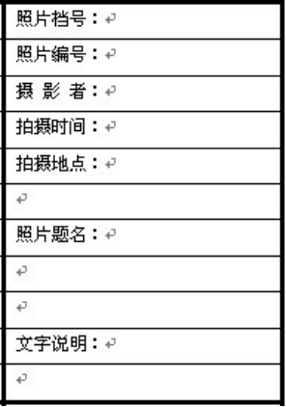
著 录 要 求
1、《照片档案》由总说明、卷内目录、照片及著录卡片、备考表组成。
2、每张照片对应一张著录卡片，著录卡片包括照片档号、照片编号、摄影者、拍摄时间、拍摄地点、照片题名、文字说明。通称1+6要素。

Slide 21
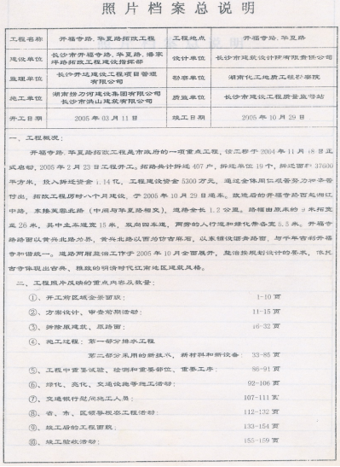

Slide 22
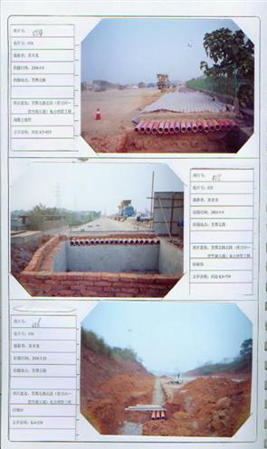
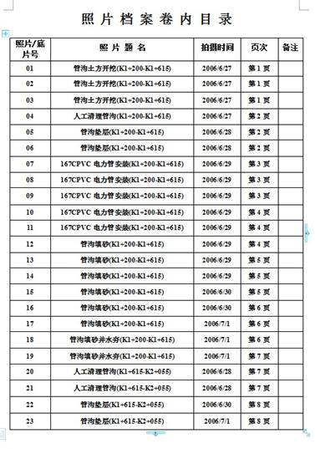

Slide 23
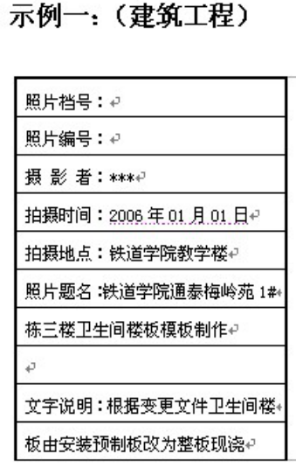
著录格式（示例）

Slide 24
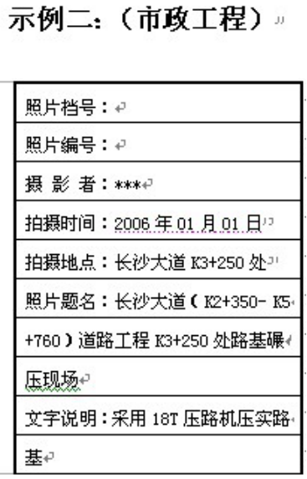
著录格式（示例）

Slide 25
（四） 录像文件的存储和素材目录编写要求
1、录像磁带需采用DV或DVCAM等具数字转换格式及功能的带型。
2、录像档案电子文件格式采用MPEＧ２或ＡＶＩ格式。
3、录像带、光盘或其他存储介质外包装盒上贴上标签，内容包括工程名称、编号、内容、地点、拍摄人、拍摄时间。
4、素材带要有拍摄日志。

Slide 26
六、工程声像档案的验收与移交
（一）工程声像档案的验收
列入城建档案管理机构档案接收范围的工程，城建档案管理机构按照建设工程
竣工联合验收的规定对工程声像档案进行验收。

Slide 27
（二）工程声像档案的移交
1、列入城建档案管理机构接收范围的建设工程，建设单位应在工程竣工验收备案前向城建档案管理机构移交一套符合规定的工程声像档案，可采取单套制。
2、 建设单位移交工程声像档案应当符合下列规定：
（1 ） 工程声像档案移交应包括在线式移交和离线式移交两种方式。
可根据实际情况选择其中一种或两种方式进行移交。
（2 ） 不同载体的工程声像档案应形成电子档案移交，电子档案及负载的
元数据信息宜采用基于XML的封装方式组织档案数据。

